Slide 1
Programiranje II
Predavanje 9
Objektno-orijentirano
programiranje (2)

Slide 2
Sadržaj
Konstruktor i destruktor
Vezana lista objekata
Nasljeđivanje
  Primjer: vozila
  Primjer: nasljeđivanje klase fstream
  zaštićeni članovi klasa (protected)
  tipovi nasljeđivanja

Slide 3
Konstruktor i destruktor
Konstruktor je metoda koja ima isti naziv kao i klasa, a poziva se automatski kod alokacije objekta. Specifičnosti konstruktora u odnosu na ostale metode:
  konstruktor nema definiran tip (ne vraća vrijednost; jer nema eksplicitnog poziva kod kojeg bi se ta vrijednost dohvatila),
  konstruktor se ne nasljeđuje,
  može imati argumente (moguće je preopterećenje = više konstruktora za istu klasu)
  konstruktor ne može biti statički član.
Destruktor također ima isti naziv kao i klasa, uz dodatak
znaka ~ (tilda). Poziva se automatski kod dealokacije objekta. Specifičnosti destruktora u odnosu na ostale metode:
  destruktor nema argumente,
  destruktor (kao i konstruktor) nema tip, ne vraća vrijednost i ne nasljeđuje se.

Slide 4
Konstruktor i destruktor
Primjer 1
class cpravokutnik {
public: int x1,y1,x2,y2;
private: int sirina, visina;
public:
cpravokutnik(){ // konstruktor 1
cout << " -> konstruktor 1" << endl;
};
cpravokutnik(int x1_,int y1_,int x2_,int y2_){ // konstruktor 2
cout << " -> konstruktor 2 (s argumentima):" << endl;
x1=x1_;y1=y1_;x2=x2_;y2=y2_;
};
~cpravokutnik(){ // destruktor
cout << " -> destruktor" << endl;
};
int povrsina (){ // povrsina
visina = y2 - y1;
sirina = x2 - x1;
return sirina * visina;};
}; // cpravokutnik

Slide 5
Konstruktor i destruktor
Primjer 1
cpravokutnik p1(50,50,100,150),*objekt;
int main(){
cout << "Statički objekt p1 je upravo alociran!" << endl;
cout << "Povrsina p1 = " << p1.povrsina() << endl;
cout << "Dinamička alokacija objekta:" << endl;
objekt = new cpravokutnik; // -> konstruktor 1 !
delete objekt; // dealokacija objekta
cout << "Dinamički objekt je upravo dealociran!" << endl;
cout << "Statički objekt p1 dealocira se na kraju!" << endl;
} // main
Pokreće konstruktor 2 !

Slide 6
Vezana lista objekata
Primjer 2
Primjer: vezana lista studenata
Ideja: smjestiti sve operacije (metode) koje se odnose na rad s vezanom listom u klasu zajedno s podacima koje sadrži element vezane liste (princip enkapsulacije):
metode pripadaju elementima liste (objektima) samo logički (ne opterećuju objekte)
klasa koja se odnosi na drugu vezanu listu može koristiti istoimene metode
upotreba pokazivača this radi pristupa glavi liste iz objekta
upotreba konstruktora: u pokazivač na slijedeći element u listi upisuje vrijednost NULL

Slide 7
Vezana lista objekata
Primjer 2
Primjer: vezana lista studenata
Tip (klasa)
class cstudent{
private: cstudent *sljedeci; // pokazivač na sljedeći element liste
public:
// javni atributi – podatkovni sadržaj elementa liste
int mat_br;
char prez_ime[35];
int god_stu;
// metode – sve operacije za rad s vezanom listom
. . .
. . .
}; // class

Slide 8
Vezana lista objekata
Primjer 2
Primjer: vezana lista studenata
Alokacija glave liste, pokretanje konstruktora
class cstudent{
. . .
cstudent(){ // konstruktor
sljedeci=NULL;
};
. . .
}; // class
int main(){
lista=new cstudent; // alokacija glave liste (pokreće konstruktor)
} // main

Slide 9
Vezana lista objekata
Primjer 2
Metoda za dodavanje novog elementa liste
void dodaj_element(){ // dodaje element na kraj liste
cstudent *novi,*zadnji;
zadnji = this; // this je glava liste
while (zadnji->sljedeci)
zadnji = zadnji->sljedeci; // pronalaženje zadnjeg elementa
novi = new cstudent; // alokacija novog elementa liste
zadnji -> sljedeci = novi; // povezivanje zadnjeg s novim cout << "Maticni broj: "; cin >> novi -> mat_br;
cout << "Prezime i ime: "; cin >> novi -> prez_ime;
cout << "Godina studija: "; cin >> novi -> god_stu;
}; // dodaj_element
Poziv metode:
lista -> dodaj_element(); // this = lista

Slide 10
Vezana lista objekata
Primjer 2
Metoda za ispis svih elemenata liste
void ispisi_sve_elemente(){ // ispis svih elemenata liste
cstudent *tekuci = this -> sljedeci; // početni element za ispis
while (tekuci){
cout << "Maticni broj: " << tekuci -> mat_br << endl;
cout << "Prezime i ime: " << tekuci -> prez_ime << endl;
cout << "Godina studija: " << tekuci -> god_stu << endl;
cout << "---------------------" << endl;
tekuci = tekuci -> sljedeci; // kretanje kroz listu
}; // while
}; // ispisi_sve_elemente
Poziv metode:
lista->ispisi_sve_elemente();

Slide 11
Vezana lista objekata
Primjer 2
Metoda za pretraživanje liste
void pretrazi_listu(int mat_br){ // pretraživanje prema matičnom broju
int nadjen=0;
cstudent *tekuci = this -> sljedeci;
while (tekuci){
if (tekuci -> mat_br == mat_br){
nadjen=1;
cout << "Maticni broj: " << tekuci -> mat_br << endl;
cout << "Prezime i ime: " << tekuci -> prez_ime << endl;
cout << "Godina studija: " << tekuci -> god_stu << endl;
cout << "---------------------" << endl;
break;}; // if
tekuci = tekuci -> sljedeci;}; // while
if (!nadjen) cout<<"Element nije pronađen u listi!"<<endl;
}; // pretrazi_listu
Poziv metode:
lista->pretrazi_listu(mat_br);

Slide 12
Vezana lista objekata
Primjer 2
Metoda za brisanje elementa liste
void brisi_element(int mat_br){int nadjen=0;
cstudent *brisi = this -> sljedeci, *prethodni = this;
while (brisi){
if (brisi -> mat_br == mat_br){
nadjen=1;
prethodni -> sljedeci = brisi -> sljedeci;
delete brisi;
break;
}; // if
prethodni = brisi;
brisi = brisi->sljedeci;
}; // while
if (nadjen) cout << "Element je izbrisan iz liste!" << endl;
else cout << "Element nije pronađen!" << endl;
}; // brisi element
Poziv metode:
lista->brisi_element(mat_br);

Slide 13
Vezana lista objekata
Primjer 2
Metoda za sortiranje liste (uzlazno prema matičnom broju)
void sortiraj_listu(){
cstudent *prethodni,*tekuci,*sljedeci;
int indikator,brojac=0;
do{ indikator = 0;
tekuci=this->sljedeci; prethodni=this;
while (tekuci->sljedeci){
sljedeci=tekuci->sljedeci;
if (tekuci->mat_br > sljedeci->mat_br){
prethodni->sljedeci=sljedeci;
tekuci->sljedeci=sljedeci->sljedeci;
sljedeci->sljedeci=tekuci;
indikator=1;} // if
prethodni=prethodni->sljedeci;
tekuci=prethodni->sljedeci;} // while
} while (indikator==1);
}; // sortiraj listu
Poziv metode: lista-> sortiraj_listu();

Slide 14
Vezana lista objekata
Primjer 2
Metoda za dealokaciju liste (uključujući glavu liste)
cstudent *dealokacija_liste(){ // dealokacija liste
cstudent *tekuci,*prethodni;
prethodni=this;
tekuci=this->sljedeci;
while (tekuci){
delete prethodni;
prethodni=tekuci;
tekuci=tekuci->sljedeci;
} // while
delete prethodni;
return NULL;
}; // dealokacija_liste
Poziv metode:
lista=lista->dealokacija_liste();

Slide 15
Nasljeđivanje
Nasljeđivanje je postupak kojim se iz postojeće klase izvodi nova, tako da ta nova klasa:
  zadržava (tj. nasljeđuje) sve atribute i metode osnovne klase, osim privatnih
  implementacija metoda u naslijeđenim klasama može se promijeniti (dolazi do prekrivanja naslijeđenih metoda; primjena kod polimorfizma).
  nova klasa može uključivati i druge članove, osim naslijeđenih
moguće je da jedna klasa naslijedi više osnovnih klasa (višestruko nasljeđivanje)
pristup članovima osnovne klase iz objekata izvedene klase definiran je odgovarajućim specifikatorom tipa nasljeđivanja (private, protected ili public).
  =prava pristupa naslijeđenim članovima mogu biti reducirana u odnosu na prava pristupa iz objekata osnovnih klasa!

Slide 16
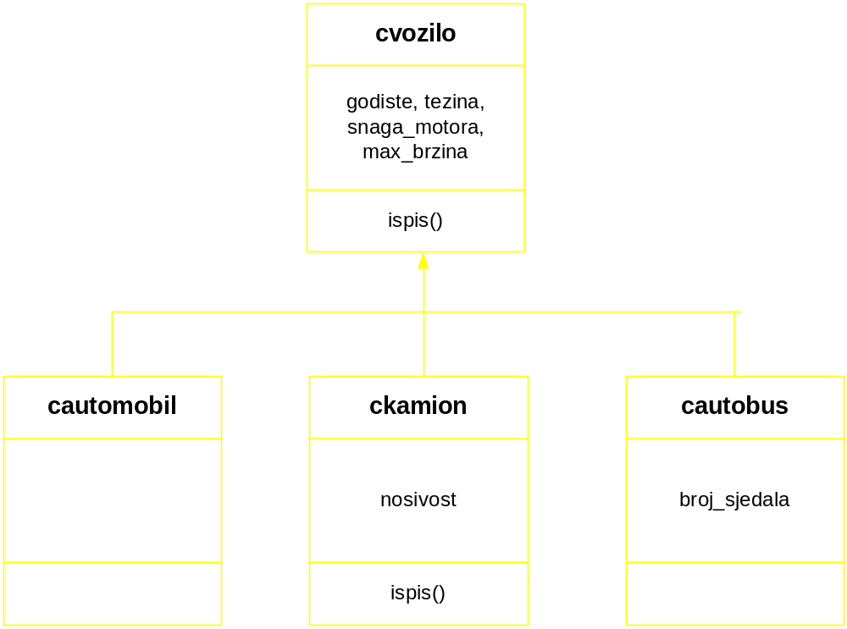
Nasljeđivanje
Primjer jednostavnog nasljeđivanja: vozila
UML – dijagram klasa

Slide 17
Nasljeđivanje
Primjer 3
Primjer jednostavnog nasljeđivanja: vozila
class cvozilo{ // definira zajedničko za sva vozila
public:
int godiste, tezina, snaga_motora, max_brzina;
void ispis(){
cout << "Vozilo : " << endl;
cout << "Godiste : " << godiste << endl;}; // ispis
};
class cautomobil : public cvozilo{}; // cautomobil nasljeđuje cvozilo
class ckamion : public cvozilo{ // ckamion nasljeđuje cvozilo
public:
int nosivost;
void ispis(){ // metoda ispis je redefinirana
cout << "Kamion : " << endl;
cout << "Godiste : " << godiste << endl;
cout << "Nosivost : " << nosivost << endl;
};
};
tip nasljeđivanja

Slide 18
Nasljeđivanje
Primjer 3b
Primjer: nasljeđivanje klase fstream
Ideja: definirati novu klasu ( cdatoteka ) koja nasljeđuje fstream te:
  - pridodaje metode za rad s datotekama:
  - utvrđivanje stanja datotečnog objekta ( stanje() )
  - utvrđivanje veličine datoteke ( velicina() )
  - pridodaje atribut naziv_datoteke (fizičko ime datoteke)
  - mijenja implementaciju nekih metoda klase fstream:
  - metoda open(char *naziv) prekriva istoimenu metodu klase fstream

Slide 19
Nasljeđivanje
Primjer 3b
Primjer: nasljeđivanje klase fstream
class cdatoteka : public fstream{
public:
char naziv_datoteke[30]; // fizičko ime datoteke
void stanje(); // stanje dat. objekta
int velicina(); // veličina datoteke (byte)
void open(char *naziv); // prekriva postojeću metodu open!
};

Slide 20
Nasljeđivanje
Primjer 3b
Primjer: nasljeđivanje klase fstream
void stanje(){
cout << "-----<Stanje datotecnog objekta>-----" << endl;
if (this->is_open() == false){
cout << "Datoteka nije otvorena!" << endl;
return;}
cout << "Datotecni pokazivac za citanje: " << this->tellg() << endl;
cout << "Datotecni pokazivac za upis: " << this->tellp() << endl;
if (this->eof()){
cout << "Kraj datoteke!" << endl;}
if (this->good()){
cout << "Datoteka je spremna za upis/citanje." << endl;
} else {
cout << "Datoteka trenutno nije spremna za upis/citanje." << endl;}
cout << "Stanje zastavice pogreske: " << this->rdstate() << endl;
}; // stanje_dat_objekta

Slide 21
Nasljeđivanje
Primjer 3b
Primjer: nasljeđivanje klase fstream
int velicina(){
int vel;
int pamti=this->tellg();
this->seekg (0, ios::end); // kraj datoteke
vel = (int)this->tellg();
this->seekg(pamti);
return vel;
}; // velicina

Slide 22
Nasljeđivanje
Primjer 3b
Primjer: nasljeđivanje klase fstream
void open(char *naziv){ // prekriva postojeću metodu open!
this->fstream::open (naziv, ios::in);
if (!*this){
cout << "Ne mogu otvoriti datoteku " << naziv << endl;
cout << "Kreiram novu datoteku!" << endl;
this->fstream::open (naziv, ios::out);
this->close();this->clear();
} else {
this->close();this->clear();
}//if
this->fstream::open (naziv, ios::in|ios::out|ios::binary);
cout <<"Datoteka "<< naziv <<" je otvorena za upis i citanje!"<<endl;
strcpy (naziv_datoteke,naziv);
}; // open

Slide 23
Nasljeđivanje
Primjer 3b
Primjer: nasljeđivanje klase fstream
Pozivi metoda:
int main(){
cdatoteka dat;
dat.open("podaci.dat"); // Modificirani open!
cout << "Fizicko ime datoteke: " << dat.naziv_datoteke << endl;
dat.stanje();
cout << endl;
cout << "Velicina datoteke = " << dat.velicina() << endl;
dat.close();dat.clear();
return 0;
}

Slide 24
Zaštićeni članovi klasa
Zaštićeni članovi klasa (protected) mogu se nasljeđivati, ali su dostupni još samo unutar klasa koje nasljeđuju osnovnu klasu tj.
  nisu javno dostupni
Primjer:
class clista{
protected: clista *sljedeci; // za upotrebu u izvedenim klasama
}; // clista
class cstudent:public clista{
. . .
zadnji = (cstudent*) zadnji->sljedeci;
}; // cstudent
Primjer 4
operator dodjele tipa

Slide 25
Tipovi nasljeđivanja
Prava pristupa naslijeđenim članovima klasa mogu i ne moraju biti ista kao u osnovnoj klasi, što je određeno tipom nasljeđivanja:
  javno nasljeđivanje (public) određuje da će svi atributi i metode osnovne klase imati ista prava pristupa iz izvedene klase kao i iz osnovne klase.
  zaštićeno nasljeđivanje (protected) određuje da će naslijeđeni članovi osnovne klase biti dostupni iz izvedene klase, ali s najvišim pravom pristupa protected (= svi javni članovi osnovne klase postat će zaštićeni u izvedenoj).
  privatno nasljeđivanje (private) određuje da će svi naslijeđeni članovi osnovne klase u izvedenoj klasi imati pravo pristupa private (= bit će privatni u toj klasi i neće se moći dalje nasljeđivati).
Primjer: specifikacija zaštićenog nasljeđivanja
class cizvedena : protected cosnovna{
. . .
};

Slide 26
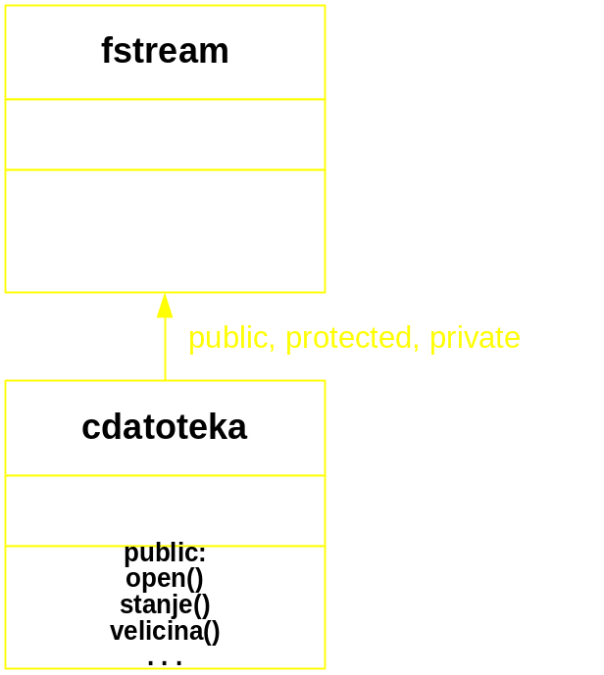
Svrha tipova nasljeđivanja
Primjer 5
cdatoteka dat;
javno nasljeđivanje (public):
dat.open ("Podaci.dat"); // open iz cdatoteka
dat.close(); // close je nasljeđen iz fstream
zaštićeno nasljeđivanje (protected)
  sučelje je reducirano na članove definirane
  unutar klase cdatoteka
  moguće je definirati klasu koja nasljeđuje cdatoteka i privatno koristi članove klase fstream
privatno nasljeđivanje (private)
  sučelje je reducirano na članove definirane
  unutar klase cdatoteka
  nije moguće definirati klasu koja nasljeđuje cdatoteka i privatno koristi članove klase fstream
Primjer:
Reduciranje javnog sučelja objekata iz izvedenih klasa

Slide 27
Zadatak za vježbu
Vjezba_09.doc

